Slide 1

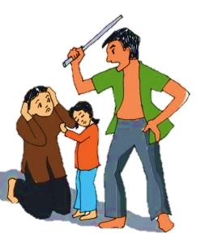
GIÁO DỤC CÔNG DÂN 8
Bài 7
Phòng, chống bạo lực gia đình
Giáo viên:

Slide 2



Mục tiêu bài học
Kể được các hình thức bạo lực gia đình phổ biến.
Phân tích được tác hại của hành vi bạo lực gia đình đối với cá nhân, gia đình và xã hội.
Nêu được một số quy định của pháp luật về phòng, chống bạo lực gia đình.
Biết cách phòng, chống bạo lực gia đình.
Phê phán các hành vi bạo lực gia đình trong gia đình và cộng đồng.

Slide 3

Hoạt động 1
KHỞI ĐỘNG

Slide 4


Em hãy đọc các câu ca dao, tục ngữ sau và rút ra ý nghĩa về mối quan hệ, ứng xử giữa các thành viên trong gia đình.
“Chồng giận thì vợ bớt lời
Cơm sôi bớt lửa chẳng đời nào khê”.
“Khôn ngoan đối đáp người ngoài
Gà cùng một mẹ chớ hoài đá nhau”.
“Cá không ăn muối cá ươn
Con cãi cha mẹ, trăm đường con hư”.

Slide 5

Hoạt động 2
KHÁM PHÁ

Slide 6

Nhiệm vụ 1
Em hãy quan sát các hình ảnh, đọc trường hợp và thông tin trong SGK tr. 41-42 để thực hiện yêu cầu:
Em hãy chỉ ra những hình thức bạo lực gia đình được thể hiện trong các hình ảnh và thông tin.
Em hãy chỉ ra tác hại của hành vi bạo lực gia đình trong thông tin và trường hợp trên.

Slide 7
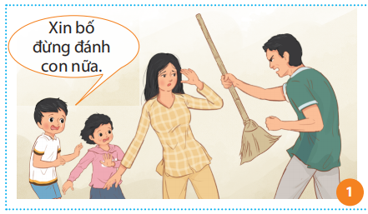
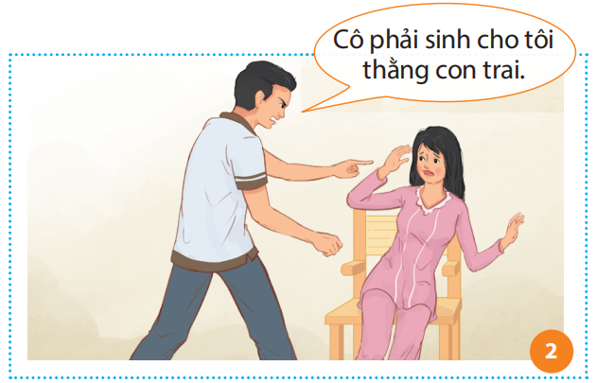
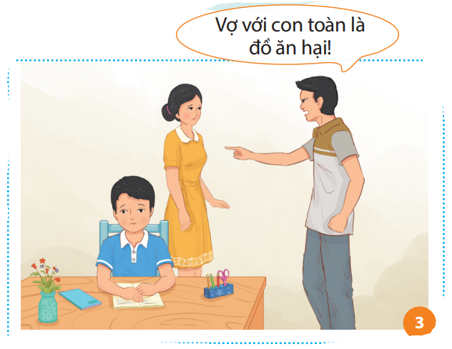
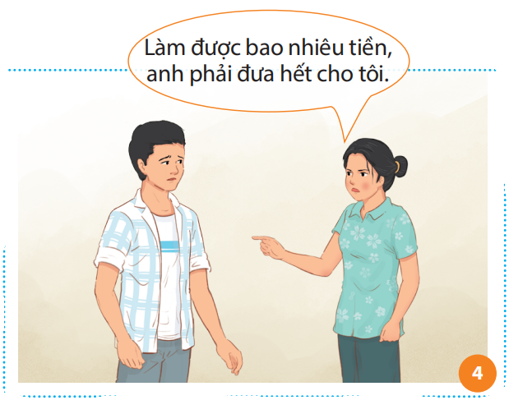

Slide 8
TRƯỜNG HỢP
Trong thời gian chờ toà án xử li hôn, chồng chị H dùng vũ lực đuổi chị và các con ra khỏi nhà. Chị và hai người con phải đi ở nhờ trong một căn phòng nhỏ, tạm bợ của nhà người quen. Con út còn nhỏ lại hay bị ốm, cần người chăm sóc nên chị H không thể đi làm, trong khi đó, người cha thì rũ bỏ trách nhiệm, không quan tâm. Cuộc sống của ba mẹ con rất khó khăn, con lớn của chị có nguy cơ phải nghỉ học. Bản thân chị cũng bị bệnh nhưng không dám điều trị vì không có tiền.

Slide 9
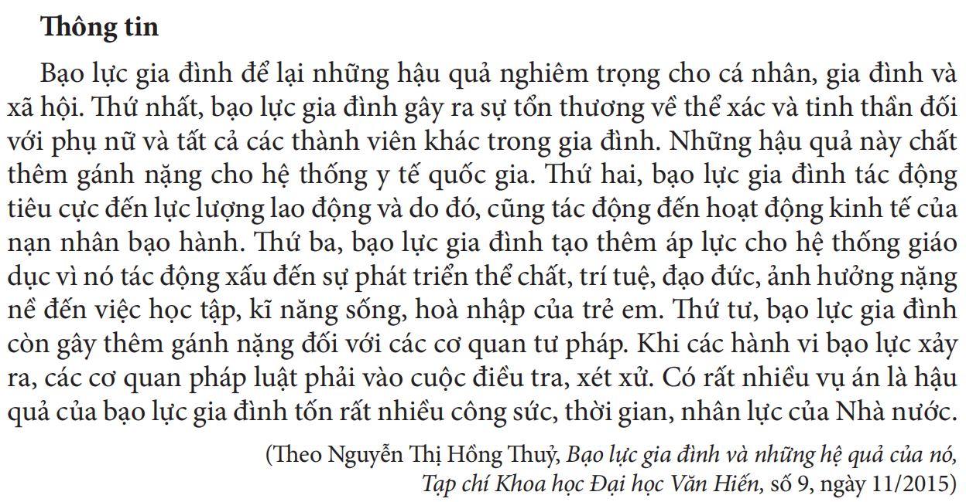

Slide 10
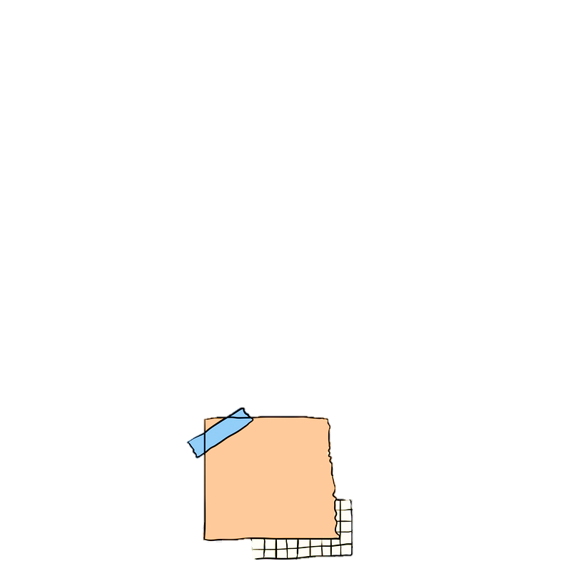

Nhiệm vụ 2
Em hãy đọc thông tin và trường hợp trong SGK tr. 44 và dựa vào đó để nhận diện hành vi vi phạm pháp luật của các chủ thể.

Slide 11
Thông tin
Trích Luật Phòng, chống bạo lực gia đình sửa đổi được quốc hội thông qua ngày 14/11/2022 và có hiệu lực từ 1/7/2023
Điều 4. Hành vi bạo lực gia đình
1. Hành hạ, ngược đãi, đánh đập hoặc hành vi cố ý khác xâm hại đến sức khoẻ, tính mạng.
2. Lăng mạ hoặc hành vi cố ý khác xúc phạm danh dự, nhân phẩm.
3. Cô lập, xua đuổi hoặc gây áp lực thường xuyên về tâm lí gây tổn hại về thể chất, tinh thần.
4. Ngăn cản thành viên gia đình tham gia các hoạt động hợp pháp.
5. Ngăn cản việc thực hiện quyền, nghĩa vụ trong các mối quan hệ giữa các thành viên gia đình với nhau.
6. Phát tán hình ảnh, thông tin, tài liệu riêng tư của thành viên gia đình khi chưa được sự đồng ý của người có liên quan.
7. Cưỡng ép quan hệ tình dục.
8. Cưỡng ép thực hiện các hành vi tình dục mà vợ hoặc chồng không mong muốn.
9. Cưỡng ép nghe, xem âm thanh, hình ảnh khiêu dâm.
10. Cưỡng ép tảo hôn; cưỡng ép kết hôn; cưỡng ép li hôn hoặc cản trở hôn nhân tự nguyện, tiến bộ.
11. Chiếm đoạt, huỷ hoại hoặc có hành vi cố ý khác chiếm đoạt, huỷ hoại tài sản riêng của thành viên gia đình hoặc tài sản chung của thành viên gia đình.
12. Cưỡng ép thành viên gia đình lao động quá sức, đóng góp tài chính quá khả năng của họ.
13. Kiểm soát tài sản, thu nhập của thành viên gia đình nhằm tạo ra tình trạng phụ thuộc về tài chính.
14. Có hành vi trái pháp luật buộc thành viên gia đình ra khỏi chỗ ở.

Slide 12
Thông tin
Điều 6. Những hành vi bị cấm
1. Các hành vi bạo lực gia đình quy định tại Điều 4 Luật này.
2. Cưỡng bức, kích động, xúi giục, giúp sức người khác thực hiện hành vi bạo lực gia đình.
3. Dung túng, bao che bạo lực gia đình.
4. Làm lộ, phát tán thông tin, làm sai lệch thông tin về bạo lực gia đình dưới mọi hình thức.
5. Sử dụng các ứng dụng của khoa học, công nghệ nhằm kích động bạo lực gia đình; nói xấu hoặc đe doạ thành viên gia đình.
Điều 47. Xử lí người có hành vi vi phạm pháp luật về phòng, chống bạo lực gia đình
1. Người có hành vi vi phạm pháp luật về phòng, chống bạo lực gia đình tuỳ theo tính chất, mức độ vi phạm mà bị xử lí theo quy định tại Điều 48, Điều 49 Luật này; bị xử lí vi phạm hành chính; xử lí kỉ luật hoặc bị truy cứu trách nhiệm hình sự; nếu gây thiệt hại thì phải bồi thường theo quy định của pháp luật.
2. Cán bộ, công chức, viên chức, người thuộc lực lượng vũ trang nhân dân có hành vi vi phạm pháp luật về bạo lực gia đình bị xử lí vi phạm theo quy định của pháp luật và thông báo cho người đứng đầu cơ quan, tổ chức, đơn vị có thẩm quyền quản lí để giáo dục.

Slide 13
Thông tin
Điều 48. Góp ý, phê bình người có hành vi bạo lực gia đình chưa đến mức phải xử lí hành chính hoặc truy cứu trách nhiệm hình sự
1. Người từ đủ 16 tuổi trở lên có hành vi bạo lực gia đình chưa đến mức phải xử lí hành chính hoặc truy cứu trách nhiệm hình sự thì bị góp ý, phê bình tại cộng đồng dân cư.
Điều 49. Áp dụng các biện pháp giáo dục tại xã, phường, thị trấn
1. Người có hành vi bạo lực gia đình đã được góp ý, phê bình trong cộng đồng dân cư mà trong thời hạn 6 tháng, kể từ ngày áp dụng biện pháp này vẫn có hành vi bạo lực gia đình nhưng chưa đến mức bị xử phạt hành chính thì bị áp dụng biện pháp giáo dục tại xã, phường, thị trấn.

Slide 14
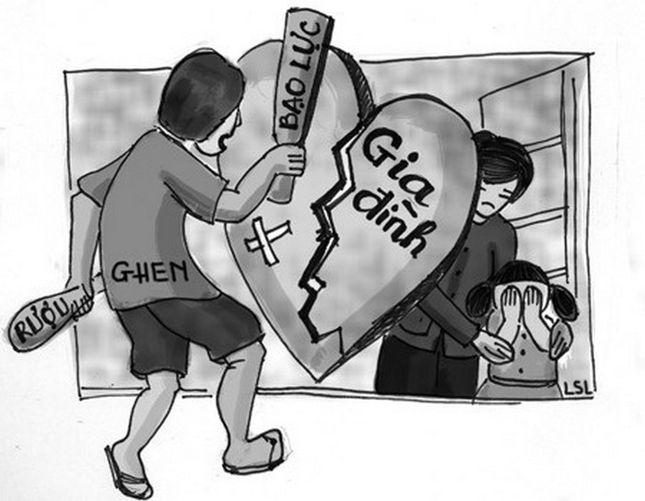
Trường hợp
Trước đây, gia đình bạn V luôn vui vẻ, hạnh phúc. Một năm nay, do công việc khó khăn nên bố của bạn V buồn bã, uống rượu nhiều hơn. Mỗi lần say, bố hay mắng chửi ba mẹ con bạn V. Tính tình của bố cũng thay đổi, dễ nổi nóng cọc cằn. Có lần, bố còn đánh mẹ đến mức phải nhập viện. Dù được mọi người góp ý nhưng bố của bạn V không thay đổi, vẫn uống nhiều rượu và thường xuyên đánh đập vợ con. Không thể chịu đựng được sự chửi mắng và những trận đòn roi vô cớ từ chồng, mẹ bạn V đã bỏ nhà đi. Từ đó, hai anh em bạn V học hành sa sút hẳn. Đã vậy, bố bạn V còn bị mất việc làm, hai anh em bạn V có nguy cơ phải nghỉ học vì không có tiền đóng học phí.

Slide 15


Em hãy nêu những quy định pháp luật khác về phòng, chống bạo lực gia đình.

Slide 16
Nhiệm vụ 3
Em hãy đọc và sắp xếp các hành động sau theo trình tự trước, trong và sau khi xảy ra bạo lực gia đình
a) Lên tiếng phản đối người có hành vi bạo lực một cách phù hợp.
b) Nhận diện nguy cơ xảy ra bạo lực để tìm đến chỗ an toàn.
c) Xem xét mức độ tổn thương (nếu có) để liên hệ với các cơ sở y tế điều trị.
d) Nhờ sự trợ giúp của người thân hoặc hàng xóm.
e) Báo cho cơ quan chức năng tại địa phương hoặc gọi điện cho Tổng đài Quốc gia Bảo vệ trẻ em 111.

Slide 17

Nhiệm vụ 4
Em hãy đọc trường hợp trong SGK tr. 45 và thực hiện yêu cầu:
Việc làm của bạn K có ý nghĩa gì trong việc phòng, chống bạo lực gia đình.
Em hãy chỉ ra những việc bạn B đã làm để phòng, chống bạo lực gia đình.

Slide 18
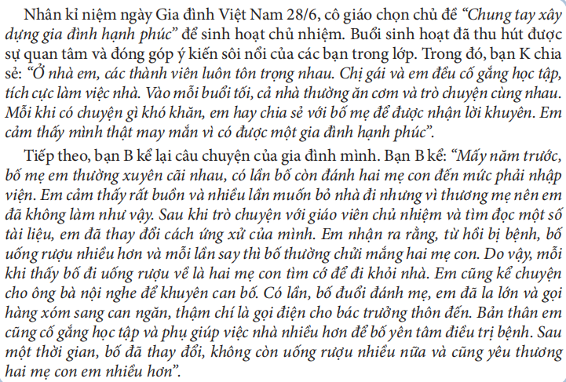

Slide 19
Em hãy kể thêm một số việc làm để phòng ngừa và ứng phó với bạo lực gia đình.

Slide 20

TỔNG KẾT
Bạo lực gia đình là hành vi cố ý của thành viên gia đình gây tổn hại về thể chất, tinh thần, kinh tế, tình dục đối với thành viên khác trong gia đình.
Bạo lực gia đình có các hình thức phổ biến sau:
+ Bạo lực thể chất: là hành vi ngược đãi, đánh đập thành viên gia đình, làm tổn thương tới sức khoẻ, tính mạng của họ.
+ Bạo lực tinh thần: là những lời nói, thái độ, hành vi làm tổn thương tới danh dự, nhân phẩm, tâm lí của thành viên gia đình.
+ Bạo lực kinh tế: là hành vi xâm phạm tới các quyền lợi về kinh tế của thành viên gia đình (quyền sở hữu tài sản, quyền tự do lao động,…).
+ Bạo lực tình dục: là bất kì hành vi nào mang tính chất cưỡng ép trong các quan hệ tình dục giữa các thành viên gia đình, kể cả việc cưỡng ép sinh con.
Bạo lực gia đình để lại nỗi đau về thể chất và tinh thần cho người bị bạo lực cũng như người có hành vi bạo lực. Bạo lực gia đình làm cho cá nhân bị tổn thương về tâm lí, cơ thể và thậm chí là tính mạng; làm cho gia đình bị rạn nứt, đổ vỡ; làm ảnh hưởng đến trật tự, an toàn và văn minh của xã hội.

Slide 21
TỔNG KẾT
Pháp luật đã quy định về phòng, chống bạo lực gia đình trong Luật Phòng, chống bạo lực gia đình; Luật Hôn nhân và gia đình; Luật Trẻ em; Luật Bình đẳng giới;...
Để phòng, chống bạo lực gia đình, mỗi thành viên trong gia đình cần: yêu thương, chăm sóc, hỗ trợ lẫn nhau; thực hiện tròn bổn phận và nghĩa vụ của mình; tuân thủ nghiêm các quy định của pháp luật về gia đình.
Các kĩ năng phòng, chống bạo lực gia đình:
+ Trước khi xảy ra bạo lực: nhận diện nguy cơ để tìm đến chỗ an toàn;
+ Trong khi xảy ra bạo lực: lên tiếng phản đối một cách phù hợp, nhờ sự trợ giúp của người thân, hàng xóm hoặc gọi Tổng đài Quốc gia Bảo vệ trẻ em 111;
+ Sau khi xảy ra bạo lực: xem xét mức độ tổn thương (nếu có) và liên hệ với các cơ sở y tế để điều trị và tìm cách hàn gắn mối quan hệ giữa các thành viên trong gia đình.
Học sinh cần phê phán hành vi bạo lực trong gia đình và cộng đồng một cách phù hợp với hoàn cảnh, lứa tuổi.

Slide 22

Hoạt động 3
LUYỆN TẬP

Slide 23

Nhiệm vụ 1
Em đồng tình hay không đồng tình với những ý kiến nào dưới đây? Vì sao?
a) Vợ, chồng xô xát không phải là bạo lực gia đình.
b) Bố mẹ có quyền đánh con khi con không vâng lời.
c) Người chồng có quyền kiểm soát về kinh tế trong gia đình.
d) Bạo lực gia đình là chuyện nội bộ, không ảnh hưởng đến xã hội.
e) Bạo lực gia đình không chỉ ảnh hưởng ở hiện tại mà hệ luỵ kéo dài đến cả tương lai.

Slide 24
Nhiệm vụ 2
Em hãy đọc trường hợp sau và phân tích tác hại của bạo lực gia đình đối với bạn Ph và các thành viên trong gia đình của bạn.
Gần đây, bạn Ph nghỉ học nhiều ngày mà không có lí do. Khi cô giáo chủ nhiệm và các bạn đến nhà để tìm hiểu, bạn Ph cho biết, phải ở nhà để lo việc gia đình. Bạn Ph kể, mấy tháng nay, do công việc nhiều nên mẹ thường đi làm về muộn và hay đi công tác xa. Bố em nghi ngờ và ghen tuông nên thường xúc phạm mẹ. Mặc dù, gia đình nội, ngoại đã can ngăn nhưng bố của bạn Ph vẫn không thay đổi. Mẹ của bạn Ph không chịu đựng được nữa nên về nhà ngoại ở hẳn.

Slide 25
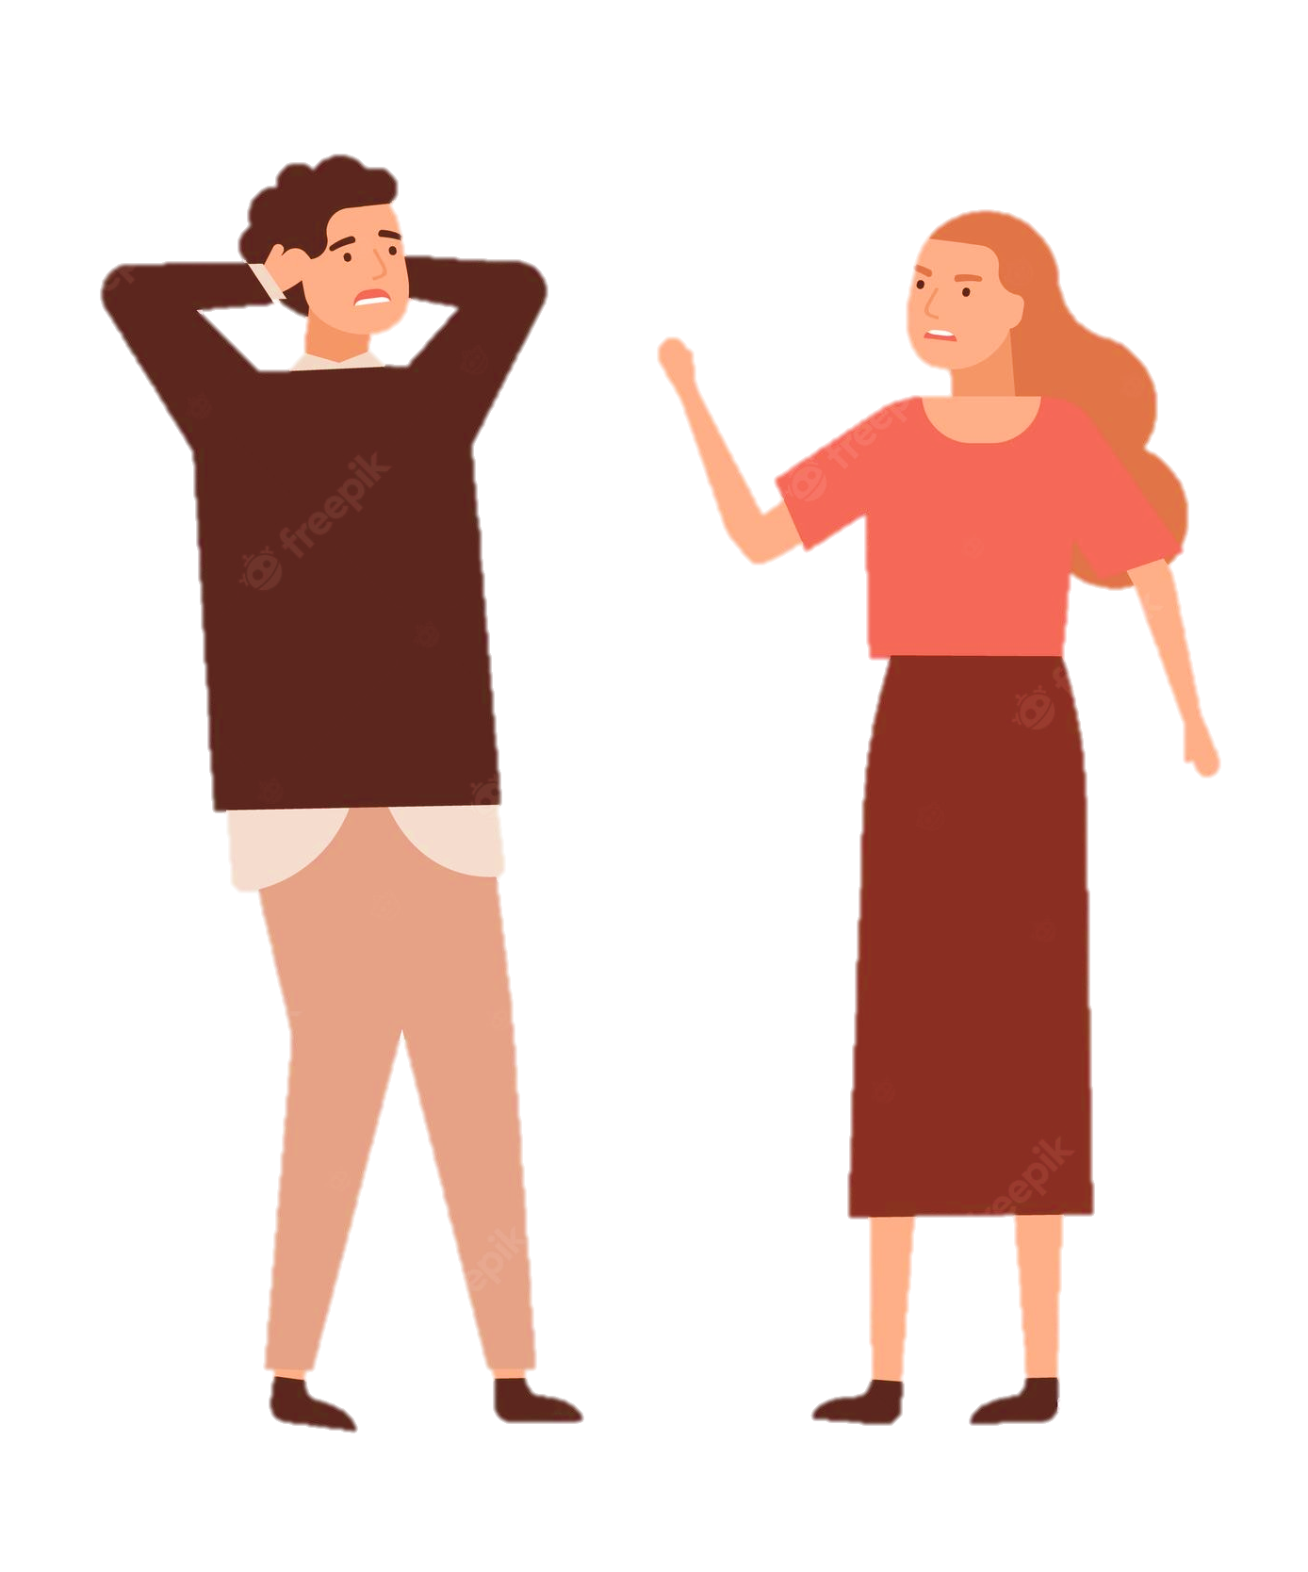
Em hãy đọc trường hợp sau và phân tích tác hại của bạo lực gia đình đối với bạn N và các thành viên trong gia đình của bạn.
Bạn N là học sinh lớp 8A. Mẹ của bạn N ở nhà làm nội trợ và chăm sóc ba người con. Bố của bạn N phải bươn chải đi làm từ sáng đến tối để kiếm tiền nuôi gia đình. Làm được bao nhiêu tiền, bố đều đưa hết cho mẹ của bạn N. Khi cần tiền, bố của bạn N hỏi xin mẹ nhưng hầu như lần nào mẹ cũng cằn nhằn, có lúc còn không chịu đưa tiền. Có những khoảng thời gian ít việc, thu nhập của bố giảm đi nhiều thì mẹ của bạn N thể hiện sự khó chịu và còn nói bố của bạn N là người vô dụng. Bố của bạn N cảm thấy rất áp lực, có lúc còn nghĩ đến việc li dị.

Slide 26
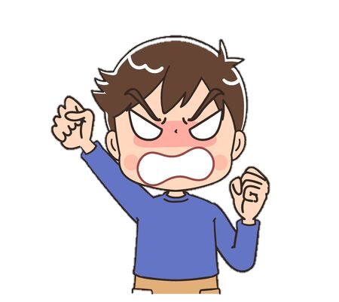
Nhiệm vụ 3
1
Em hãy đọc các tình huống trong SGK tr. 47, 48 và trả lời câu hỏi.
Bạn X có em gái 2 tuổi. Vì công việc bận rộn nên mẹ thường để bạn X trông em. Em gái của bạn X khá năng động nên hay đi khắp nhà để chơi. Có nhiều lần, em gái lục tung sách vở trên bàn học khiến bạn X rất tức giận.
Thời gian đầu, bạn X còn nhỏ nhẹ nói chuyện với em nhưng càng về sau thì bạn X càng khó chịu và thường xuyên la mắng em. Có lần, em làm vỡ chiếc hộp lưu niệm mà bạn X rất yêu quý nên bạn X đã dùng thước đánh mạnh vào tay em.
– Em nhận xét như thế nào về hành vi của bạn X?
– Nếu là bạn thân của bạn X và biết chuyện này, em sẽ tư vấn cho bạn X như thế nào?

Slide 27
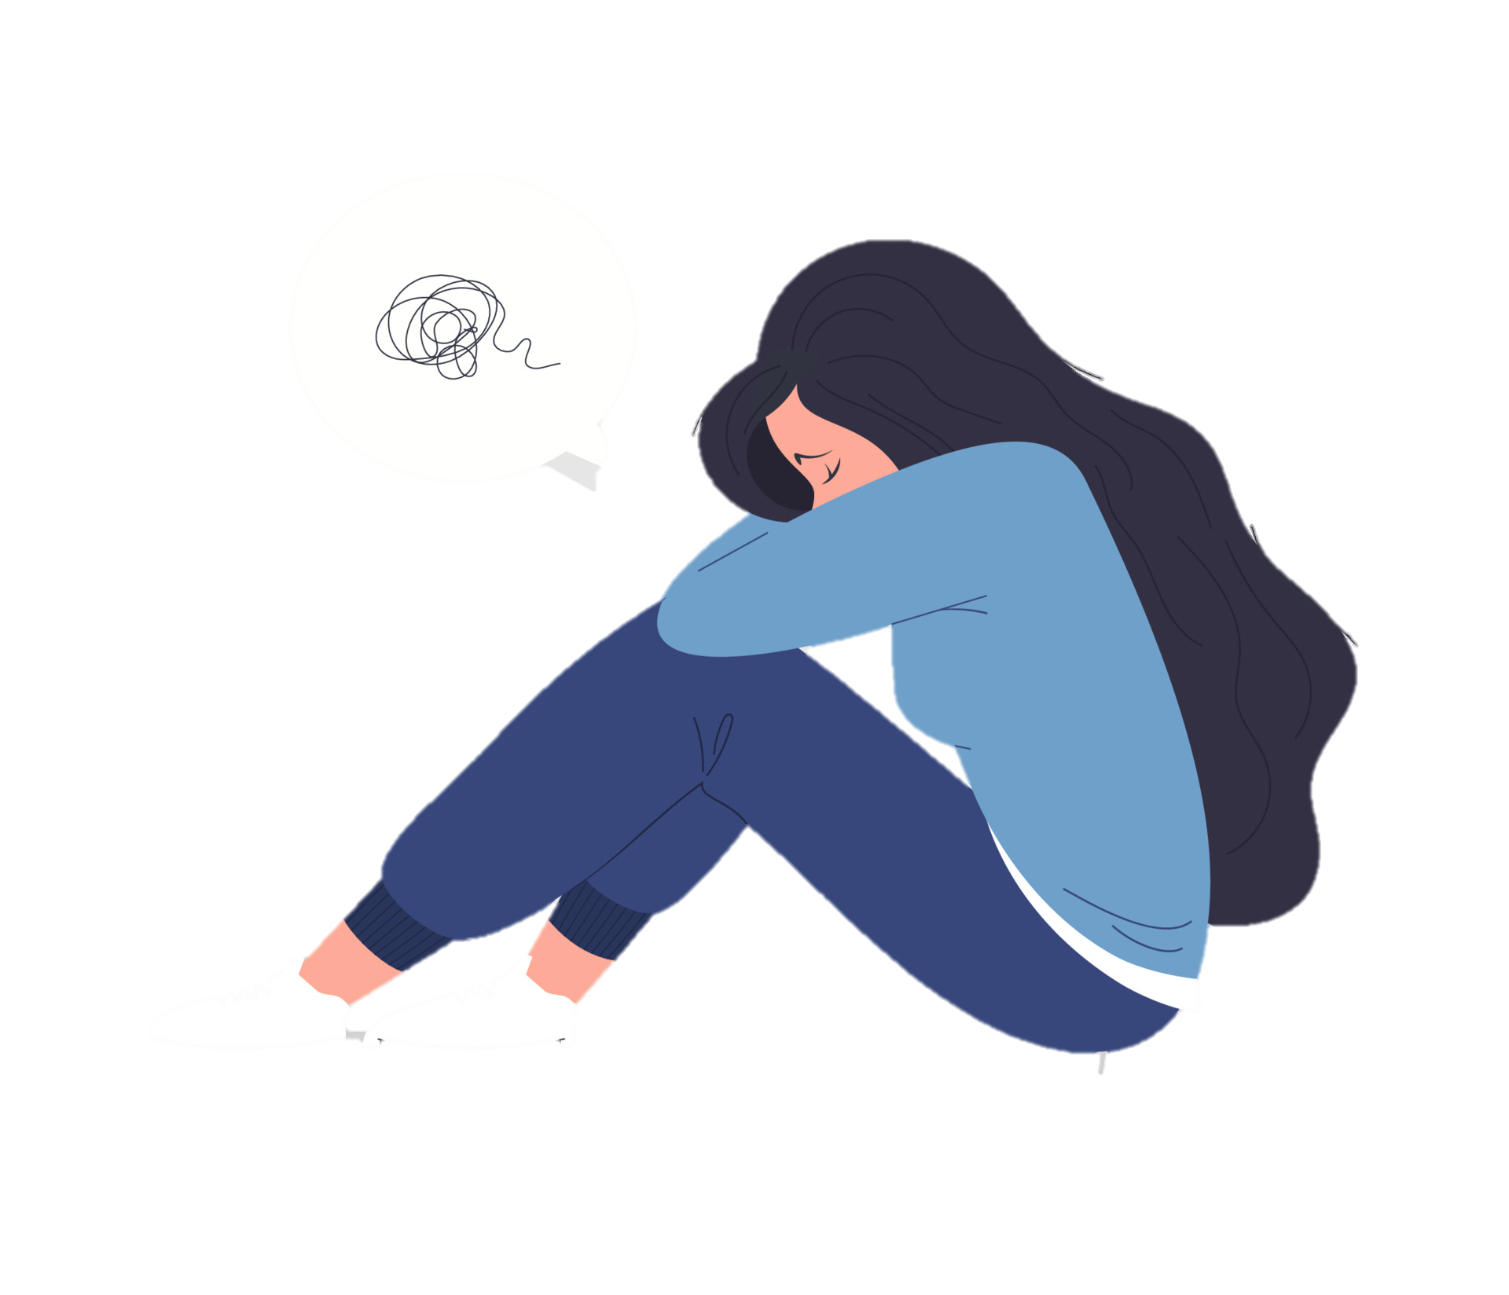
2
Kể từ khi bố mẹ li hôn, bạn P sống cùng với bố và dì là vợ mới của bố. Chiều nay, khi đang học bài, bạn P nhìn vào trong gương và thấy mặt mình có vết bầm tím. Cũng may là bạn P có mái tóc dài nên có thể che đi vết bầm để không ai biết. Đang hồi tưởng lại trận đòn ngày hôm qua thì có tiếng của dì từ bếp vọng lên: “Lại học nữa. Ăn rồi suốt ngày học. Đã quét nhà chưa mà còn ngồi đó hả?”. Vừa nghe xong, bạn P liền đứng dậy để đi quét nhà trong khi còn rất nhiều bài tập chưa làm xong. Bạn P sợ nếu mình không làm theo lời dì ngay thì sẽ bị ăn đòn. Bạn P suy nghĩ sẽ gọi điện cho mẹ ruột của mình để chia sẻ nhưng lại sợ làm cho mẹ lo lắng. Bạn P rất buồn và không biết nên làm thế nào.
Theo em, bạn P nên ứng xử như thế nào để không bị bạo lực gia đình?

Slide 28
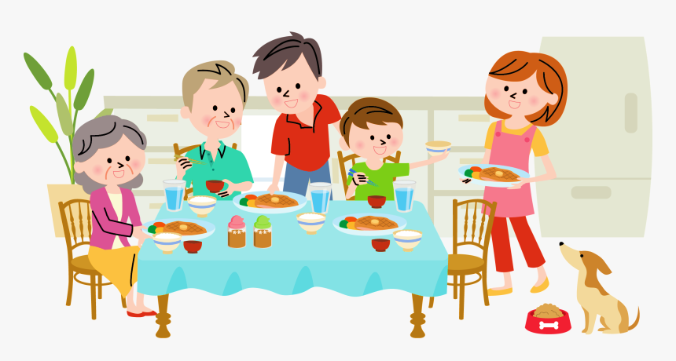
3
Bạn X sống trong gia đình ba thế hệ gồm có ông bà nội, bố mẹ, bạn X và em trai. Các thành viên trong gia đình luôn hoà thuận, vui vẻ với nhau. Ông bà nội dù đã lớn tuổi nhưng vẫn luôn yêu thương, chăm sóc cho nhau và thường xuyên dạy dỗ con cháu những điều hay, lẽ phải. Bố của bạn X là người có tư tưởng cởi mở nên luôn sẵn sàng chia sẻ công việc gia đình với vợ và luôn cố gắng dành thời gian cho các con. Mỗi ngày, cả nhà bạn X thường ăn tối cùng nhau trong bầu không khí ấm áp của tình thân. Do mỗi người đều tôn trọng và quan tâm lẫn nhau nên gia đình bạn X luôn ngập tràn hạnh phúc, tiếng cười. Bạn X luôn tự hào và hay kể với bạn bè về gia đình mình.
Theo em, gia đình bạn X đã làm gì để không xảy ra bạo lực gia đình?
Em rút ra được bài học gì để áp dụng cho bản thân và gia đình mình?

Slide 29
Nhiệm vụ 4
Em hãy sắm vai và xử lí tình huống sau:
Bạn N và em là bạn thân từ thời tiểu học đến nay. Trước đây, gia đình bạn N luôn vui vẻ và yêu thương nhau. Tuy nhiên, hai năm gần đây, do tranh chấp về tài sản nên bố mẹ của bạn N và chú ruột thường xuyên cãi nhau, đôi khi còn có hành vi bạo lực. Đã nhiều lần, bạn N định lên tiếng nhưng lại sợ bị cho là trẻ con không biết gì. Bạn N nhờ em tư vấn cách ứng xử sao cho phù hợp trong tình huống này.

Slide 30

Hoạt động 4
VẬN DỤNG

Slide 31


Nhiệm vụ
1. Em hãy cùng với bạn làm một sản phẩm (báo tường, cẩm nang/ sổ tay bằng giấy hoặc điện tử,...) để tuyên truyền về phòng, chống bạo lực gia đình.
2. Em hãy chọn một trường hợp bạo lực gia đình để phân tích nguyên nhân, hậu quả, rút ra bài học về những biện pháp để phòng, chống bạo lực gia đình phù hợp.

Slide 32
Tạm biệt và hẹn gặp lại các em
ở buổi học tiếp theo.

